Slide 1
百分比的应用

Slide 3
教学目标
1. 掌握百分率的各种形式，会求两个数的百分比（ 及格率、合格率、增长率等公式）。
2. 通过对实际问题的研究、解决，培养同学们观察、概括、语言表达的能力。
3. 通过对实际问题的解决，使同学们初步认识数学与生活的联系，树立数学学习的信心。

Slide 4
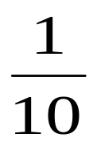
１．什么是百分比？
百分比是分母为100的分数，百分比也叫做百分数或百分率。我们在表示时以“％”来记。
２．把下列各数化成百分数 ：
(1)0.2 (2)2 (3) (4)
3．把下列各百分数化成小数或整数：
(1)13％ (2)70 ％ (3)150 ％ (4) 300％

Slide 5

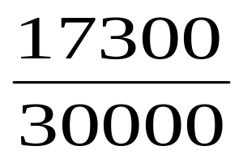
例１ 世界上高等植物约有30000种，而我国特有的高等植物有17300种，我国特有的高等植物总数占世界高等植物总数的百分率是多少？（在百分号前保留一位小数）
解：17300÷30000= ≈0.577=57.7%
答：我国特有的高等植物总数占世界高等植物总数的百分率是57.7%。

Slide 6

例２ 2002年12月3日，在摩纳哥举行国际展览局第132次大会，确定2010年世博会主办城市。在最后一轮投票中，共有88个成员国参加了投票，中国上海赢得了54票，成为2010年世博会的主办城市。问上海在这一轮投票中的得票率是多少？（在百分号前保留一位小数）
解：得票率＝ ≈0.614=61.4%
答：上海在这一轮投票中的得票率是61.4%。

Slide 7
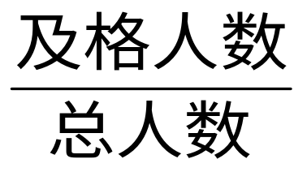
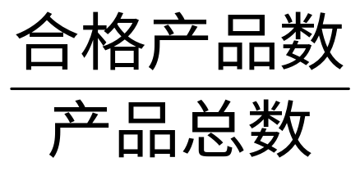
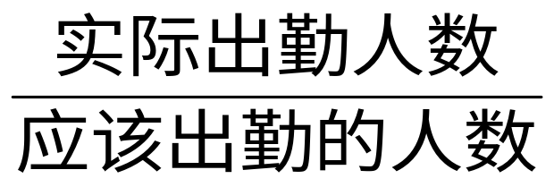
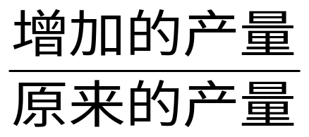
问题：在生活学习、工作生产中常用到很多百分率，你能举一些百分率的例子吗？
在生活和工作中常用的百分率有：
及格率＝ ×100%
合格率＝ ×100%
出勤率＝ ×100%
增产率＝ ×100% 等等。

Slide 8
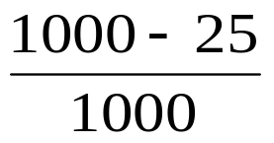
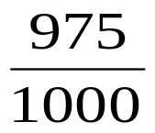
例３ 汽车配件厂每天生产汽车零件1000个，其中次品有25个,求产品的合格率。
解：合格率＝ ＝ ＝0.975=97.5%
答：产品的合格率是97.5%。

Slide 9

例４ 控制工厂排放污染物的数量和浓度是环境保护的重要措施．据我国对82个重点城市的近3000只锅炉进行检查，已有72.7%的锅炉采取了清烟除尘的措施，达到了环境保护的标准。问共有多少只锅炉采取了清烟除尘的措施？
解：3000×72.7%=2181(只)
答：共有2181只锅炉采取了清烟除尘的措施。

Slide 10
练习：
１．我班这次期中考试数学测试成绩统计如下：
成绩 | 100 | 90～99 | 80～89 | 70～79 | 60～69 | 60以下
人数 | 1 | 19 | 14 | 10 | 4 | 2
求这次数学考试成绩的优良率(80分以上含80分）和及格率。
2．某百货公司七月份的营业额是40万元，八月份的营业额比七月份增长了15%。求八月份的营业额。

Slide 11
小结：
1．通过学习，你了解了哪些关于百分比的知识，生活中有哪些你熟悉的百分比？
2．谈谈你的收获？

Slide 12
思考一：
某市今年第二季度的工业总产值为100亿元，比第一季度增长了6.2%，预计第三季度的增长率在第二季度的基础上将提高1个百分点。问第三季度的工业总产值是多少？
问题:(1)什么是增长率？
(2)提高1个百分点是什么意思？
(3)如何求第三季度的工业总产值？

Slide 13
思考二：
如果第三季度工业总产值在第二季度100亿元的基础上增长了1%，而第四季度的工业总产值比第三季度工业总产值下降了1%，那么第四季度的工业总产值是否为100亿元？

Slide 14


资料来源：3A备课网--整册备课资料打包下载
http://www.3abeike.com/

